Slide 1
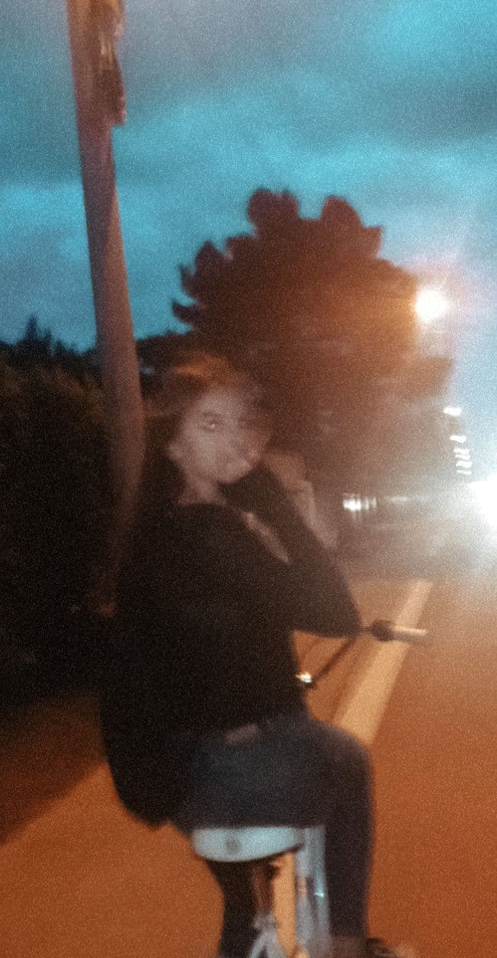
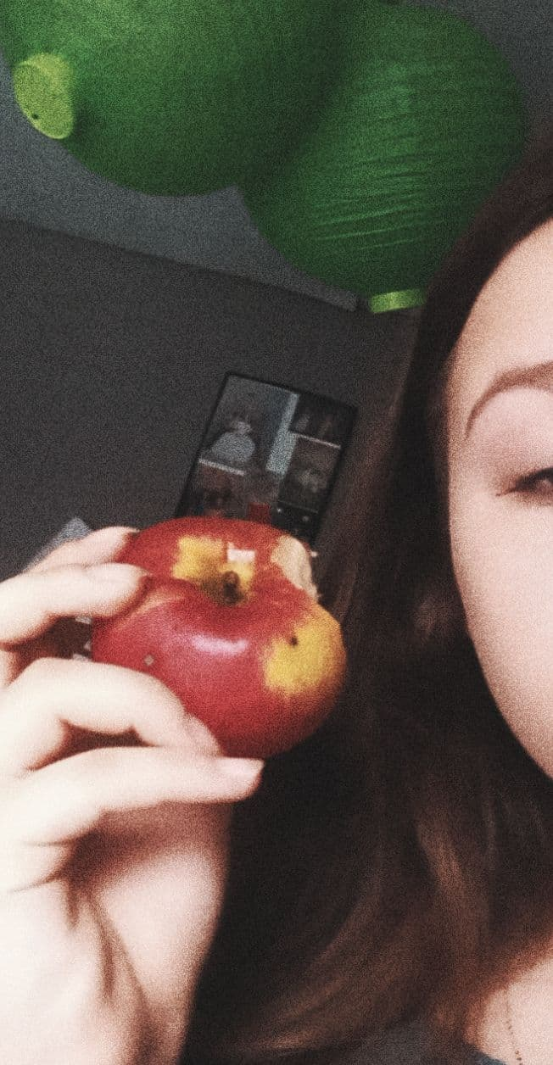
Zdrowy tryb życia w czasie Pandemii
Prezentacja składa się z dwóch części.
1. Część będzie o aktywności fizyczniej
2. część o zdrowym odżywianiu się
Serdecznie Zapraszam

Slide 2
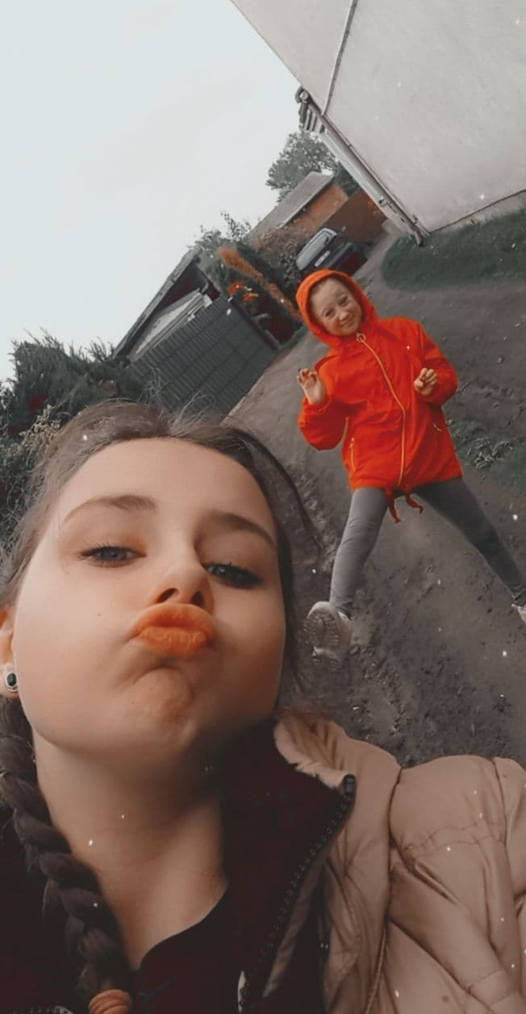
Spacer
Dobrym sposobem na wypoczynek to aktywność fizyczna np. Spacer, wystarczą słuchawki w uszy lub osoba do towarzystwa i czas już mija inaczej.

Slide 3
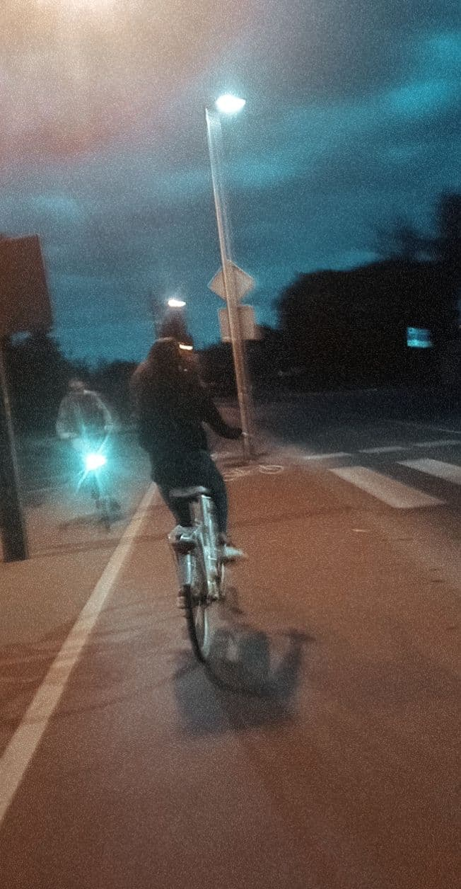
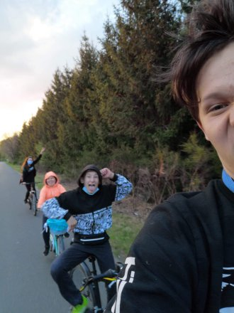
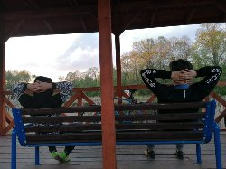
Rower
Drugim aktywnym wypoczynkiem od laptopa, może być np. Rower

Slide 4
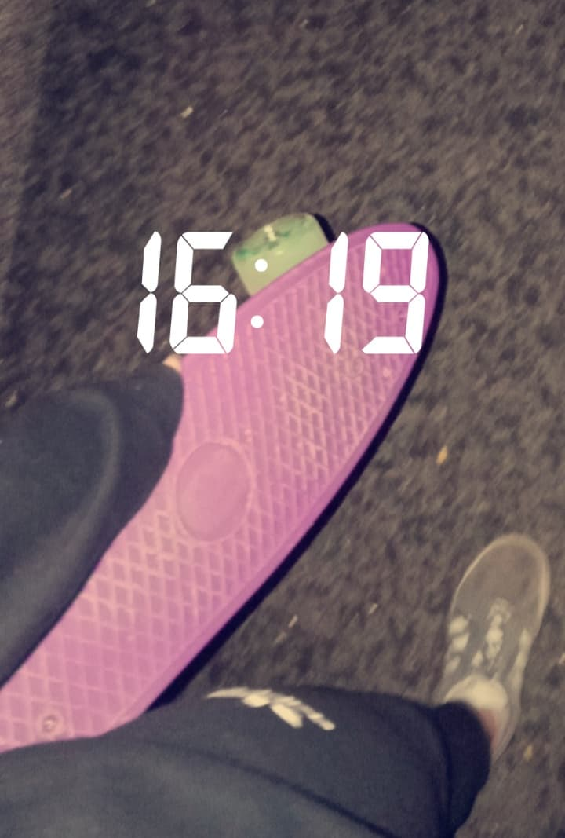
Zainteresowania
Trzecią ciekawą aktywnością fizyczną jest ,,Deska" ja osobiście bardzo polubiłam jeździć na fiszce, przez co bardzo czuję nogi, jednak jest to bardzo dobra aktywność.

Slide 5
Rolki
Rolki to bardzo dobra aktywność fizyczna ponieważ jest ona przybliżona do biegania, jednak nie obciąża stawów.

Slide 6
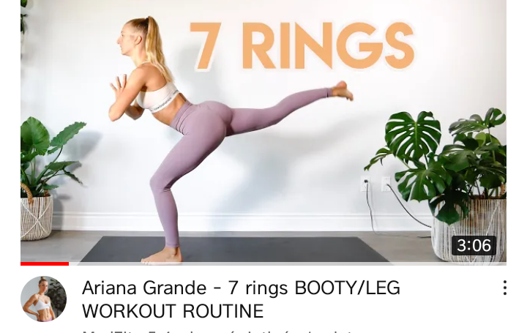
Ćwiczenia
Ćwiczenia, raczej nie jest za ciekawą aktywnością dla niektórych ludzi, w tym mnie, ale bardzo ciekawym rozwiązaniem są ćwiczenia z muzyką, są owiele przyjemniejsze.
Można np. Robić przysiady w rytm piosenki, skakać na skakance, można ze swoim rodzeństwem robić jakieś rywalizacje, np. Kto dłużej wytrzyma w pozycji ,,deska"
Ćwiczenia robione w rytm muzyki:
https://youtu.be/ZrtDYdsaS3k

Slide 7
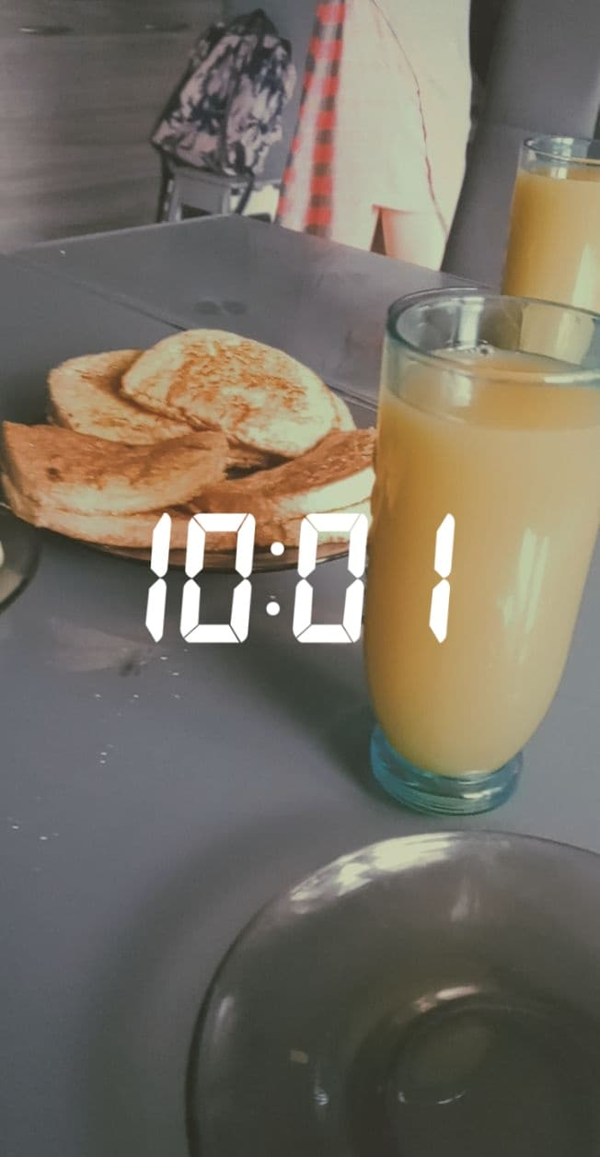
Zdrowe odżywianie się
Bardzo ważne w tych czasach jest zdrowe odżywianie się, nie mówie tutaj o jakiejś diecie, tylko o zamiennikach, łatwych rzeczach, po których na pewno zobaczymy rezultaty; takich jak np. Zamiast czekoladowego batona zjeść jakiś owoc, zamiast słodkich napoi pić wode, nie musi być sama, można np. Dodać do niej jakieś owoce i ona już zmieni swój smak.

Slide 8
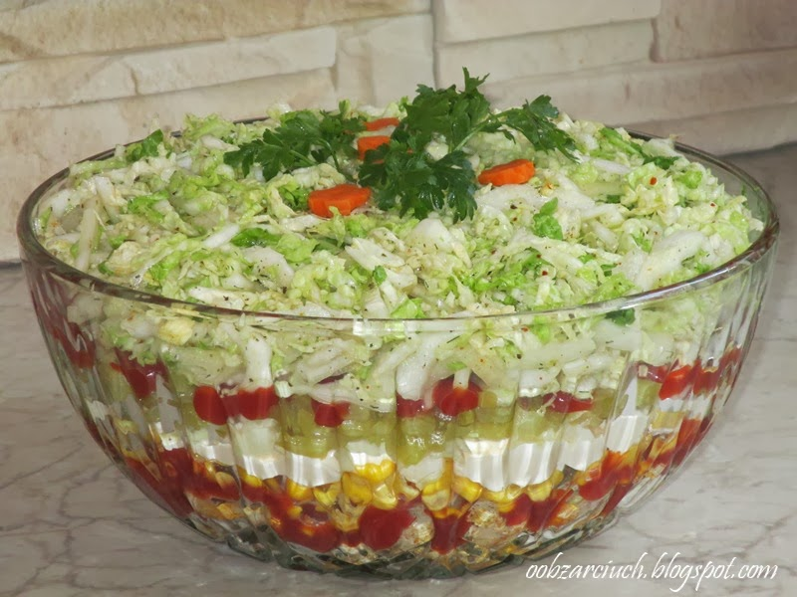
Gyros
Mimo, że gyros zawiera w sobie kethup i troche majonezu to i tak bardzo zdrowa przekąska ponieważ zawiera w sobie sporo warzyw, a co za tym idzie? Sporo witamin.
Składniki:
-kapusta pekińska
-kukurydza
-papryka czerwona
-pomidor
-ogórek
-pierś z kurczaka
-kethup i majonez
-przyprawa ,,gyros"
Sposób przygotowania:
Przygotowanie jest bardzo łatwe, zazwyczaj składniki się dodaje po tym co kto lubi, ale to moja ulubiona wersja gyrosu. Na początku należy pokroić kapuste, papryke, pomidora, ogórka oraz pierś. Gdy wszystko będzie już pokrojone należy usmażyć pierś z dodadkiem przyprawy ,,gyros". Gby będzie to już gotowe to ułożyć składniki warstwami wedle uznania.

Slide 9
Makaron z serem.
Składniki:
-Makaron, dowolny, najlepiej rurki, bądź ,,póra"
-0,5kg piersi z kurczaka
-Ser mocarella 20dag
-Przyprawa Cary
-Ulubione warzywo np. pomidorki koktajlowe
Sposób przygotowania:
Makaron gotujemy w solonej wodzie, pierś kroimi w kostkę i wrzucamy na batelnie. Przyprawiamy. Gdy makaron się ugotuje odsonczamy go przez pokrywkę, nie płukamy. Wsypujemy do gorącego makaronu usmażonego wcześniej kurczakaucamy już wcześniej pokrojony ser, mieszamy aż się rozpuści. Przy wyjęciu na talerz, można dodać swoje ulubione warzywo.

Slide 10
KONIEC
Dziękuję za uwagę.
Kinga Pająk kl. 8

